Slide 1


Deformace pevného tělesa
Fyz 86
Deformace pevného tělesa
Síla pružnosti
Normálové napětí
Hookův zákon pro pružnou deformaci těles
17. 6. 2026

Slide 2
Deformace pevného tělesa
Pevná tělesa si zachovávají tvar díky vazbám mezi částicemi. Ke změně tvaru je třeba vynaložit práci vnějších sil. Působením vnějších sil se částice v pevném tělesa mohou od sebe oddálit, přiblížit, mohou se pootočit a mohou se od sebe odtrhnout. Deformací pevného tělesa nemusí dojít pouze ke změně tvaru, ale i ke změně rozměrů a tím i ke změně objemu (tepelná roztažnost látek).
Deformace pevného tělesa je změna rozměrů, tvaru nebo objemu tohoto tělesa způsobená vnějšími silami.
Pružná deformace je deformace, která vymizí (těleso nabyde původní tvar a rozměry), přestanou-li vnější síly na těleso působit. Tato deformace se také nazývá elastická.
Tvárná deformace je deformace která přetrvá, přestanou-li deformující síly působit. Tato deformace se také nazývá plastická.
Podle toho, jakým způsobem působí na pevné těleso deformující síly, rozeznáváme pět jednoduchých deformací:
Tahem
Tlakem
Ohybem
Smykem
Kroucením

Slide 3
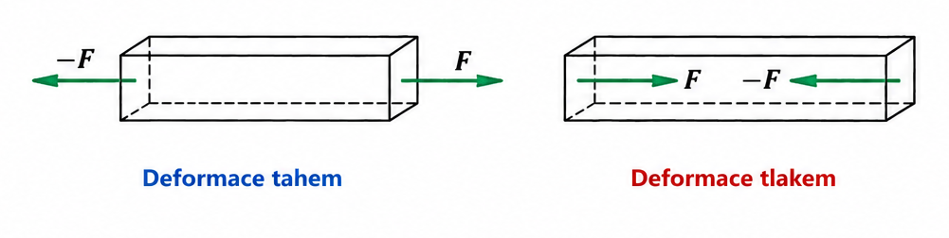
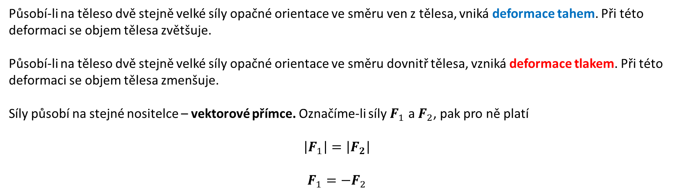
Deformace tahem a tlakem
Působí-li na těleso dvě stejně velké síly opačné orientace ve směru ven z tělesa, vniká deformace tahem. Při této deformaci se objem tělesa zvětšuje.
Působí-li na těleso dvě stejně velké síly opačné orientace ve směru dovnitř tělesa, vzniká deformace tlakem. Při této deformaci se objem tělesa zmenšuje.
Síly působí na stejné nositelce – vektorové přímce. Označíme-li síly $F_{1}$ a $F_{2}$, pak pro ně platí
$$\left|F_{1}\right|=\left|F_{2}\right|$$
$$F_{1}=−F_{2}$$

Slide 4

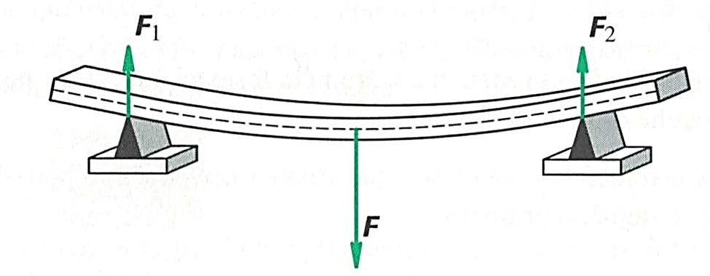
Deformace ohybem
Horní vrstva
Spodní vrstva
Neutrální vrstva
Deformace ohybem nastává například u tyče podepřené na obou koncích. Působí-li na ní síla kolmá k podélné ose.
Horní vrstva materiálu tyče je namáhána tlakem, proto se zkracuje a spodní vrstva je namáhána tahem a proto se natahuje.
Střední (též neutrální) vrstva ležící mezi horní a dolní vrstvou nemění svou délku a není namáhána působící silou.
Deska poličky je namáhána vahou knih ohybem

Slide 5
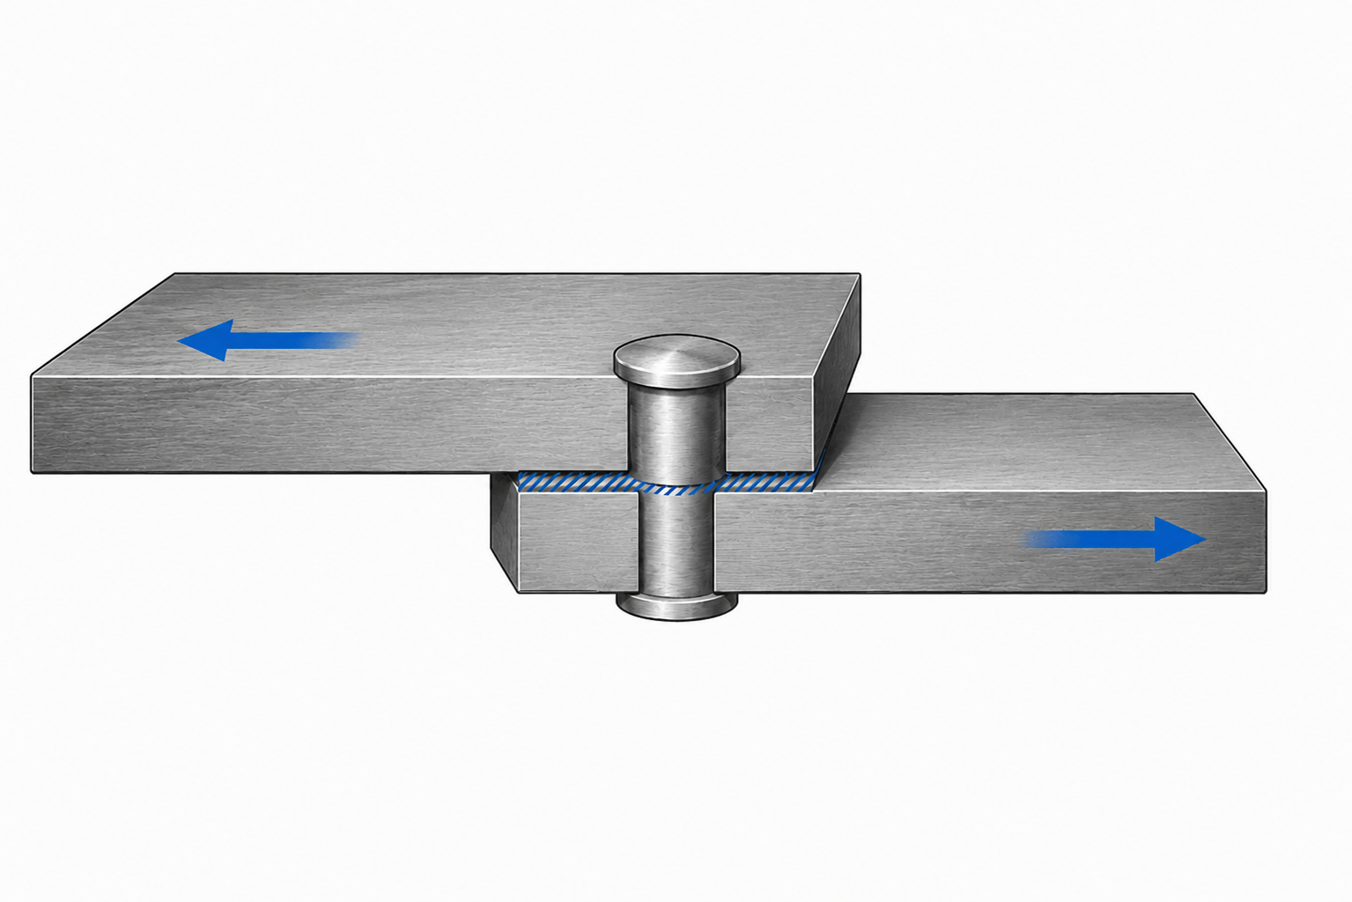
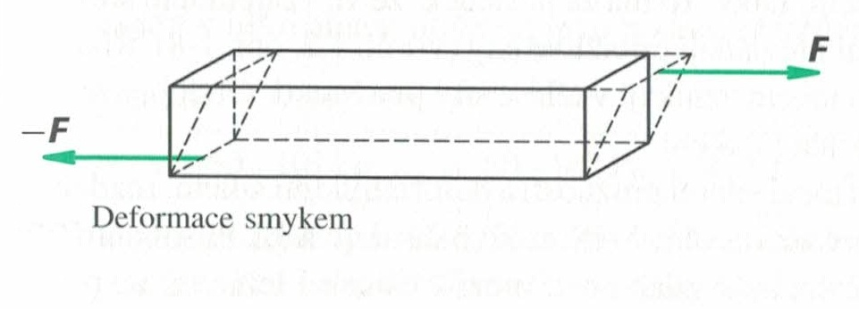
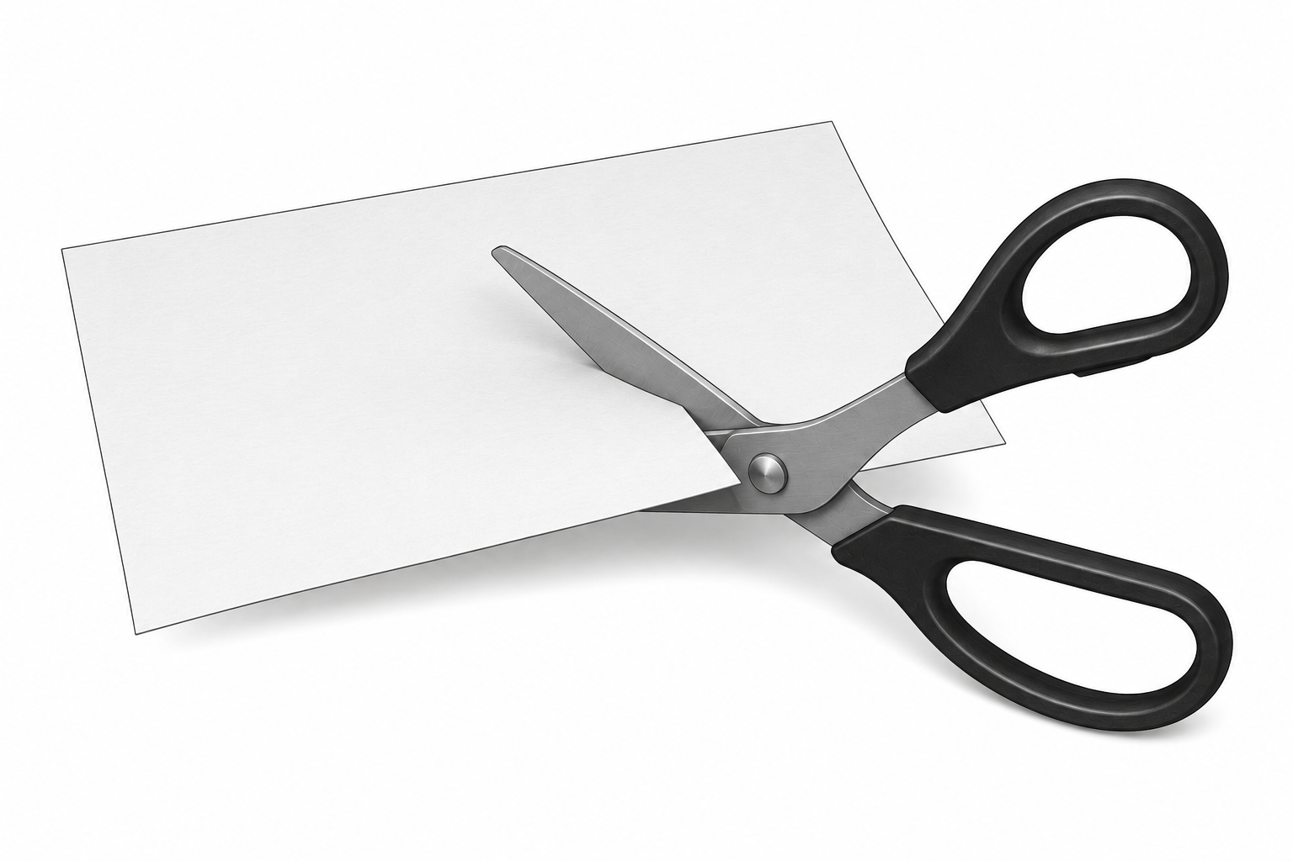
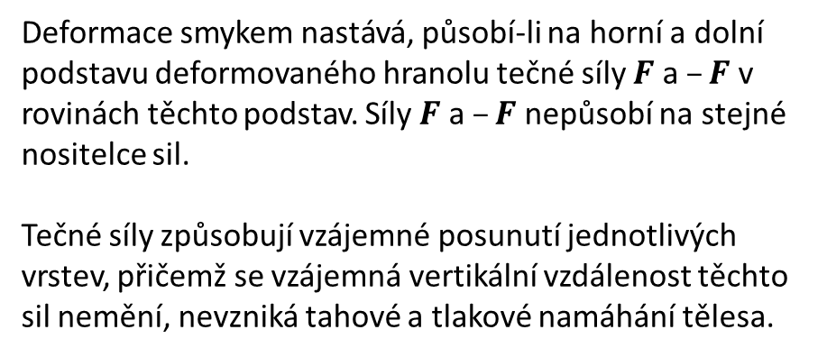
Deformace smykem
Smykem je namáhán například nýt.
Deformace smykem nastává, působí-li na horní a dolní podstavu deformovaného hranolu tečné síly $F$ a $–F$ v rovinách těchto podstav. Síly $F$ a $–F$ nepůsobí na stejné nositelce sil.
Tečné síly způsobují vzájemné posunutí jednotlivých vrstev, přičemž se vzájemná vertikální vzdálenost těchto sil nemění, nevzniká tahové a tlakové namáhání tělesa.
Smykem působí nůžky na papír.

Slide 6
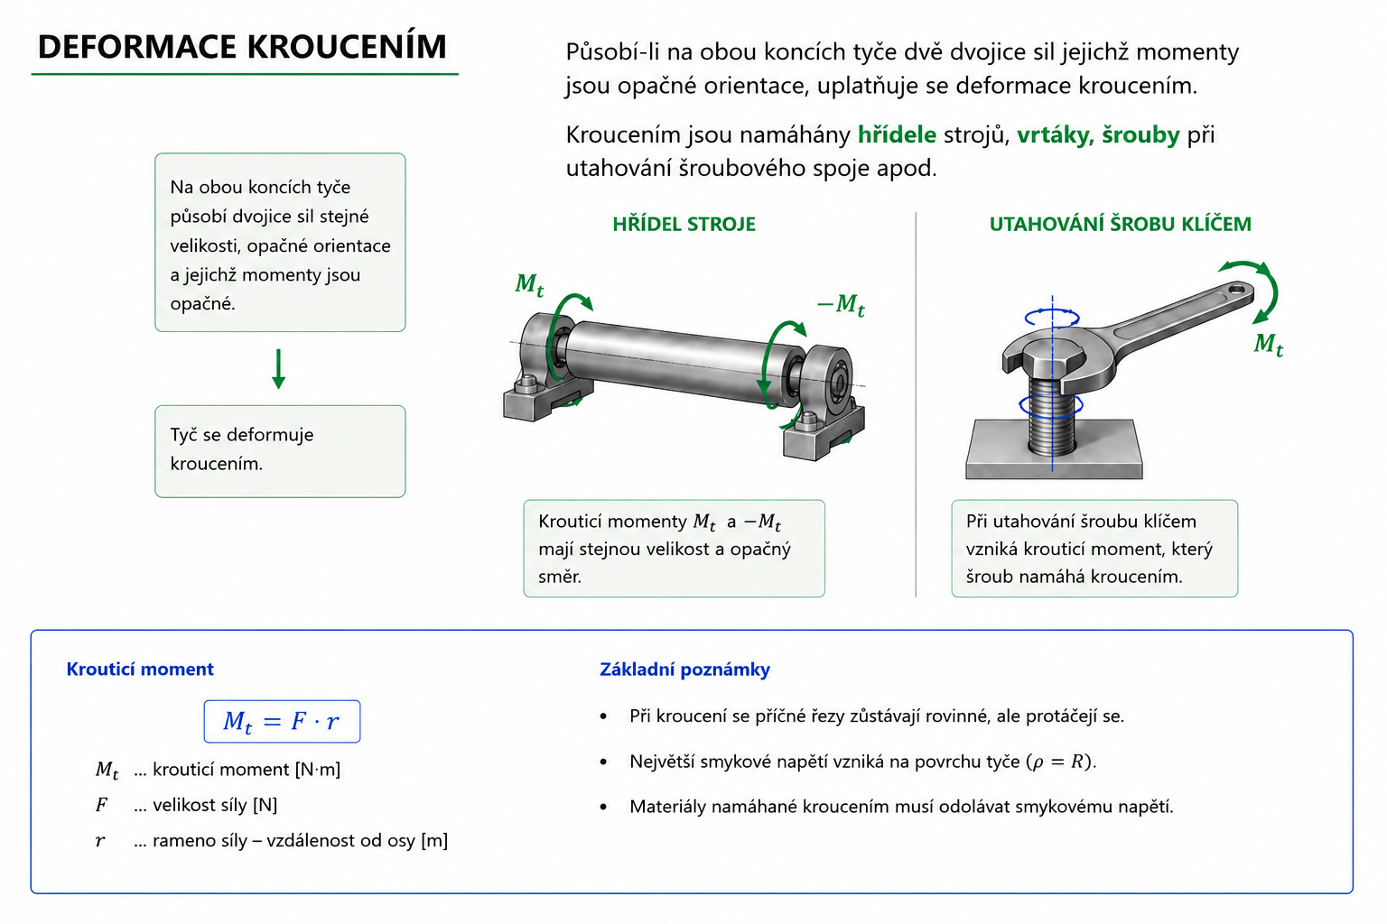
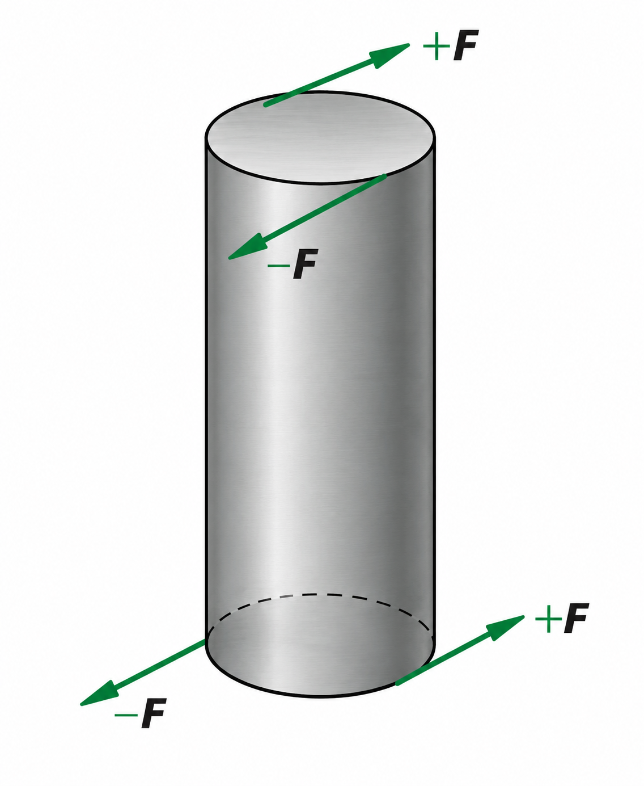

Slide 7
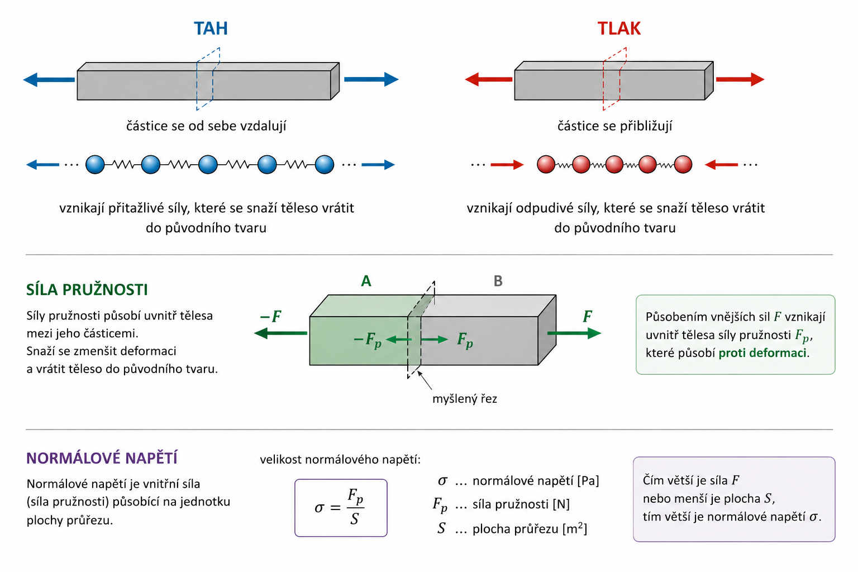
Síla pružnosti z pohledu molekulové fyziky
Když na těleso působí tah nebo tlak, částice materiálu se od sebe vzdalují nebo přibližují.
Mezi částicemi ale působí síly, které se snaží vrátit těleso do původního tvaru. Tyto síly nazýváme síly pružnosti.
při tahu se částice od sebe vzdalují → vznikají přitažlivé síly,
při tlaku se částice přibližují → vznikají odpudivé síly.
Uvnitř tělesa tak vzniká normálové napětí – vnitřní síla působící na určitou plochu materiálu.
Čím větší je působící síla nebo menší plocha průřezu, tím větší je normálové napětí.

Slide 8
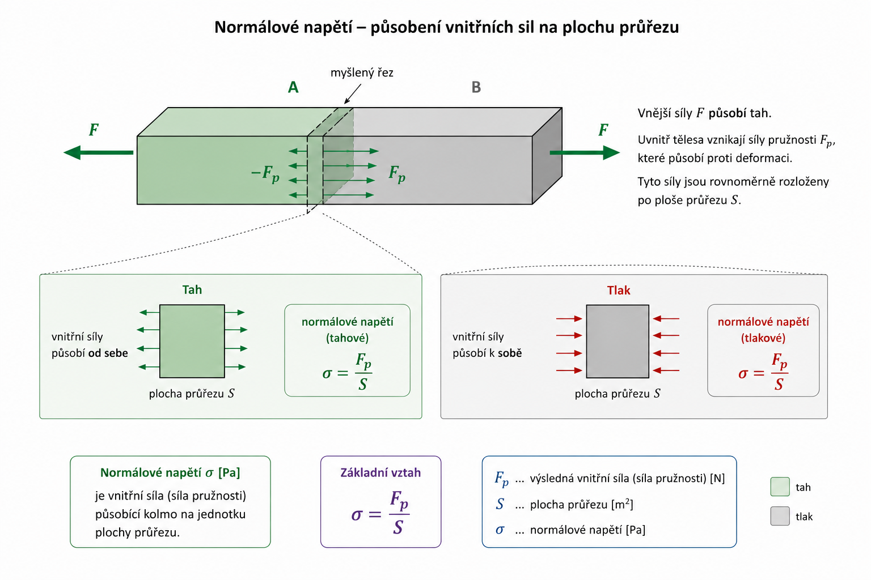

Slide 9
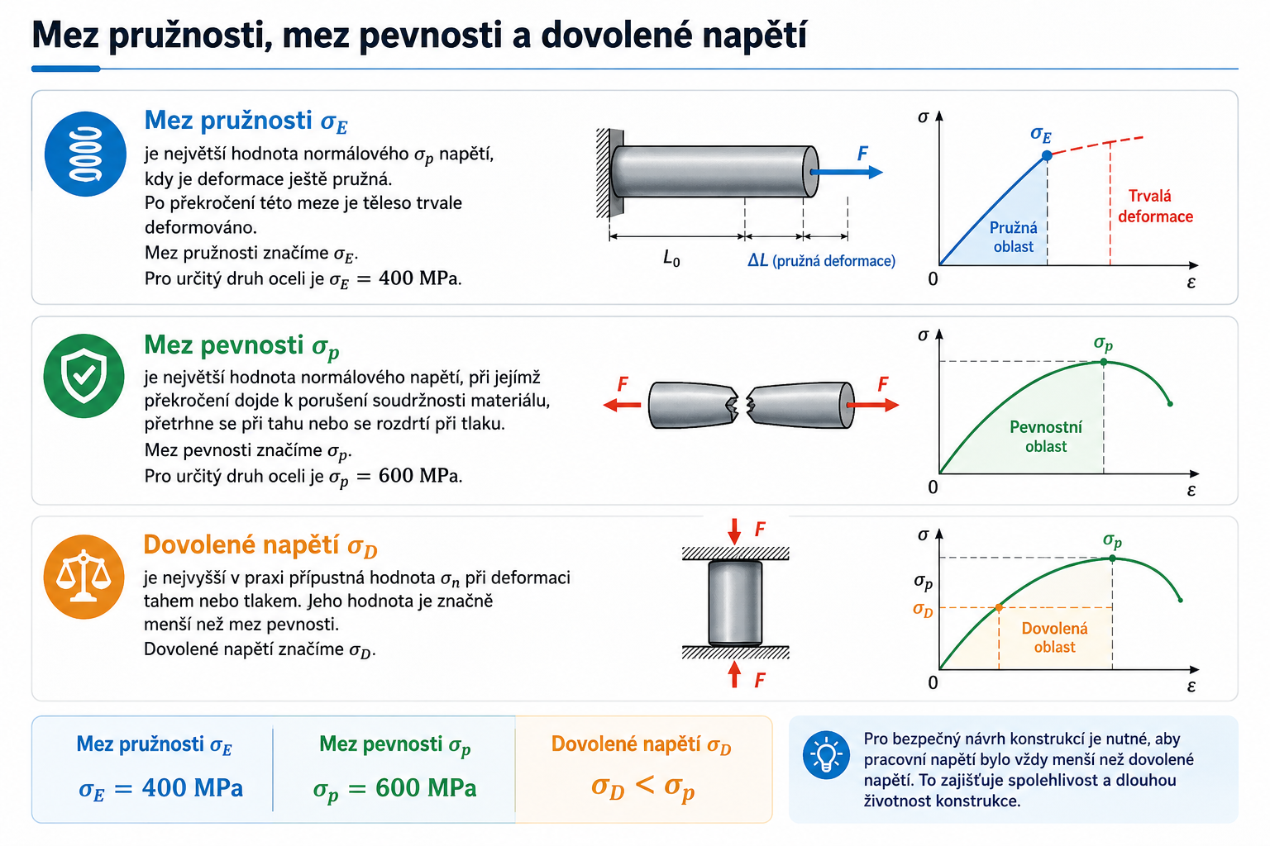

Slide 10
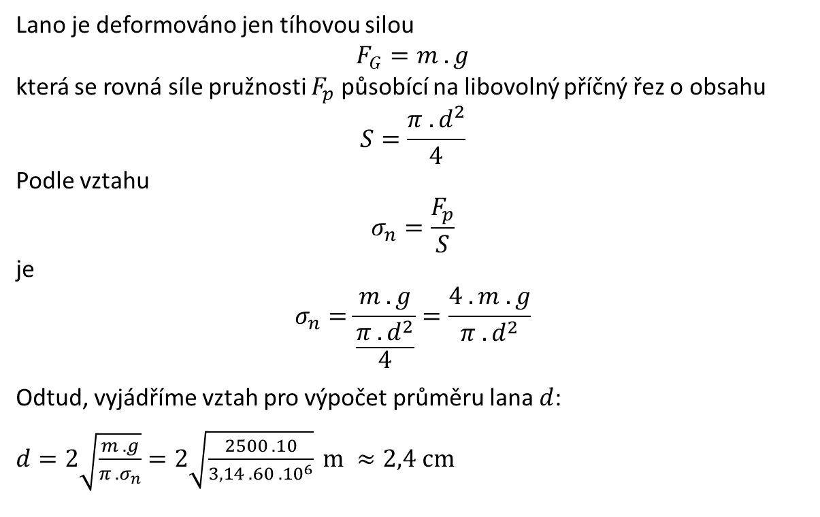
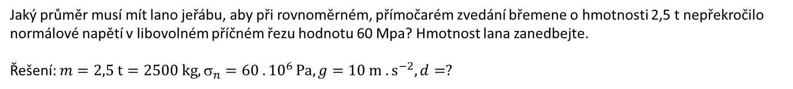
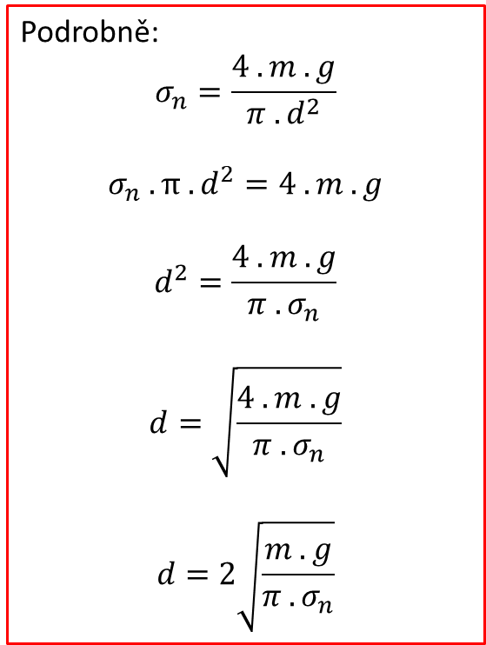
Příklad
Jaký průměr musí mít lano jeřábu, aby při rovnoměrném, přímočarém zvedání břemene o hmotnosti 2,5 t nepřekročilo normálové napětí v libovolném příčném řezu hodnotu 60 Mpa? Hmotnost lana zanedbejte.
Řešení: $m=2,5 t=2500 kg, _{n}=60 . {10}^{6 }Pa, g=10 {m . s}^{−2}, d=?$
Lano je deformováno jen tíhovou silou
$$F_{G}=m . g$$
která se rovná síle pružnosti $F_{p}$ působící na libovolný příčný řez o obsahu
$$S=\frac{π . d^{2}}{4}$$
Podle vztahu
$$σ_{n}=\frac{F_{p}}{S}$$
je
$$σ_{n}=\frac{m . g}{\frac{π . d^{2}}{4}}=\frac{4 . m . g}{π . d^{2}}$$
Odtud, vyjádříme vztah pro výpočet průměru lana $d$:
$d=2\sqrt{\frac{m . g}{π . σ_{n}}}=2\sqrt{\frac{2500 . 10}{3,14 . 60 . {10}^{6}}} m ≈2,4 cm$
Podrobně:
$$σ_{n}=\frac{4 . m . g}{π . d^{2}}$$
$$σ_{n} . π . d^{2}=4 . m . g$$
$$d^{2}=\frac{4 . m . g}{π . σ_{n}}$$
$$d=\sqrt{\frac{4 . m . g}{π . σ_{n}}}$$
$$d=2\sqrt{\frac{m . g}{π . σ_{n}}}$$
Závěsné lano musí mít průměr asi 2,4 cm

Slide 11
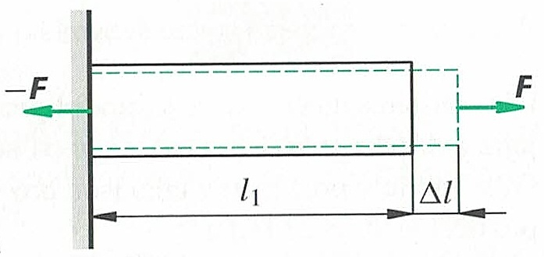
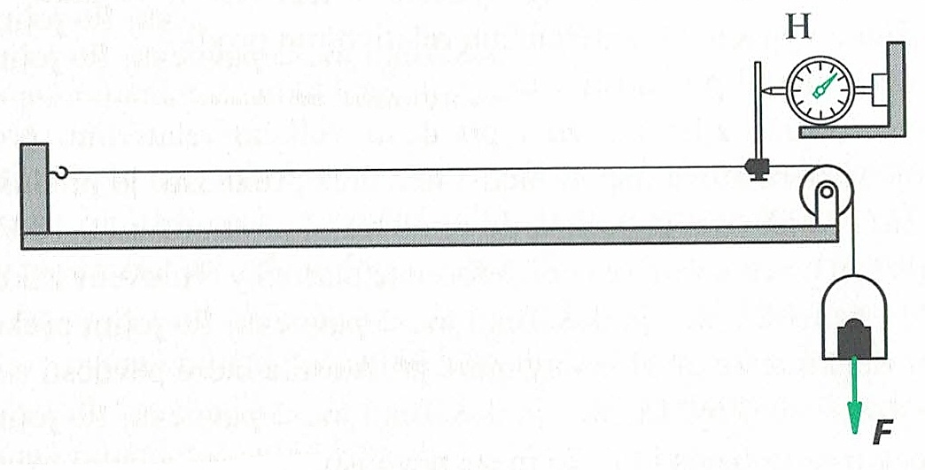

Stav deformovaného tělesa tahem můžeme popsat normálovým napětím $σ_{n}$. Působením deformujících sil se uvažované těleso, například drát, tyč apod. současně prodlouží z původní délky $l_{1}$ na délku $l$
Veličinu $∆l=l−l_{1}$nazýváme prodloužení. Prodloužení je závislé na počáteční délce $l_{1}$ tělesa. Proto je zavedena veličina relativní (poměrné) prodloužení $ε$ (epsilon), která je definována vztahem
$$ε=\frac{∆l}{l_{1}}$$
Relativní prodloužení je bezrozměrná veličina.
Hookův zákon
Zvětšujeme-li postupně velikost sil, které deformují zkoumané těleso tahem, můžeme experimentálně sledovat závislost normálového napětí $σ_{n}$ na relativním prodloužení $ε$. Z pokusu bychom zjistili, že:
Při pružné deformaci tahem je normálové napětí přímo úměrné relativnímu prodloužení
$$σ_{n}=E . ε$$
kde konstanta úměrnosti $E$ je modul pružnosti v tahu. $\left[E\right]$=Pa (pascal)
Drát vedený přes kladku je zatěžován, a tím je změněna velikost deformující síly. Prodloužení $∆l$ se měří indikátorovými hodinkami H.
Tento poznatek objevil v roce 1676 anglický fyzik ROBERT HOOK (húk), který žil v letech 1635 – 1702, a nazývá se HOOKŮV ZÁKON

Slide 12
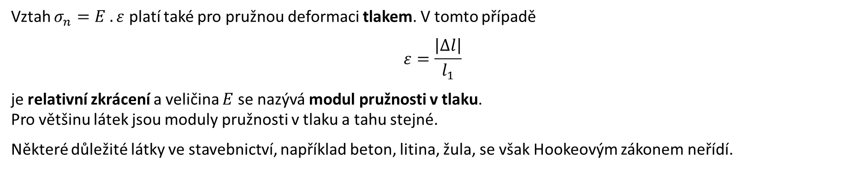
Hookův zákon
Vztah $σ_{n}=E . ε$ platí také pro pružnou deformaci tlakem. V tomto případě
$$ε=\frac{\left|∆l\right|}{l_{1}}$$
je relativní zkrácení a veličina $E$ se nazývá modul pružnosti v tlaku.
Pro většinu látek jsou moduly pružnosti v tlaku a tahu stejné.
Některé důležité látky ve stavebnictví, například beton, litina, žula, se však Hookeovým zákonem neřídí.
Hookeův zákon popisuje, jak se materiál prodlužuje nebo zkracuje při působení síly.
Pomocí tohoto zákona můžeme vypočítat normálové napětí v materiálu, pokud známe jeho pružnost.
Dokud je napětí menší než mez pružnosti, materiál se po odstranění síly vrátí do původního tvaru – deformace je pružná.
Například ocel je pružná jen do určitého prodloužení. Když se prodlouží více, začne se trvale deformovat – vzniká plastická deformace a Hookeův zákon už neplatí.
Při dalším zvyšování napětí se materiál dostane až k mezi pevnosti. Po jejím překročení dojde k porušení materiálu, například k přetržení nebo prasknutí. U oceli je rozdíl mezi mezí pružnosti a mezí pevnosti poměrně velký.
Křehké materiály, například sklo nebo porcelán, mají tyto meze blízko sebe, a proto se po malém překročení pružnosti rychle rozbijí.

Slide 13
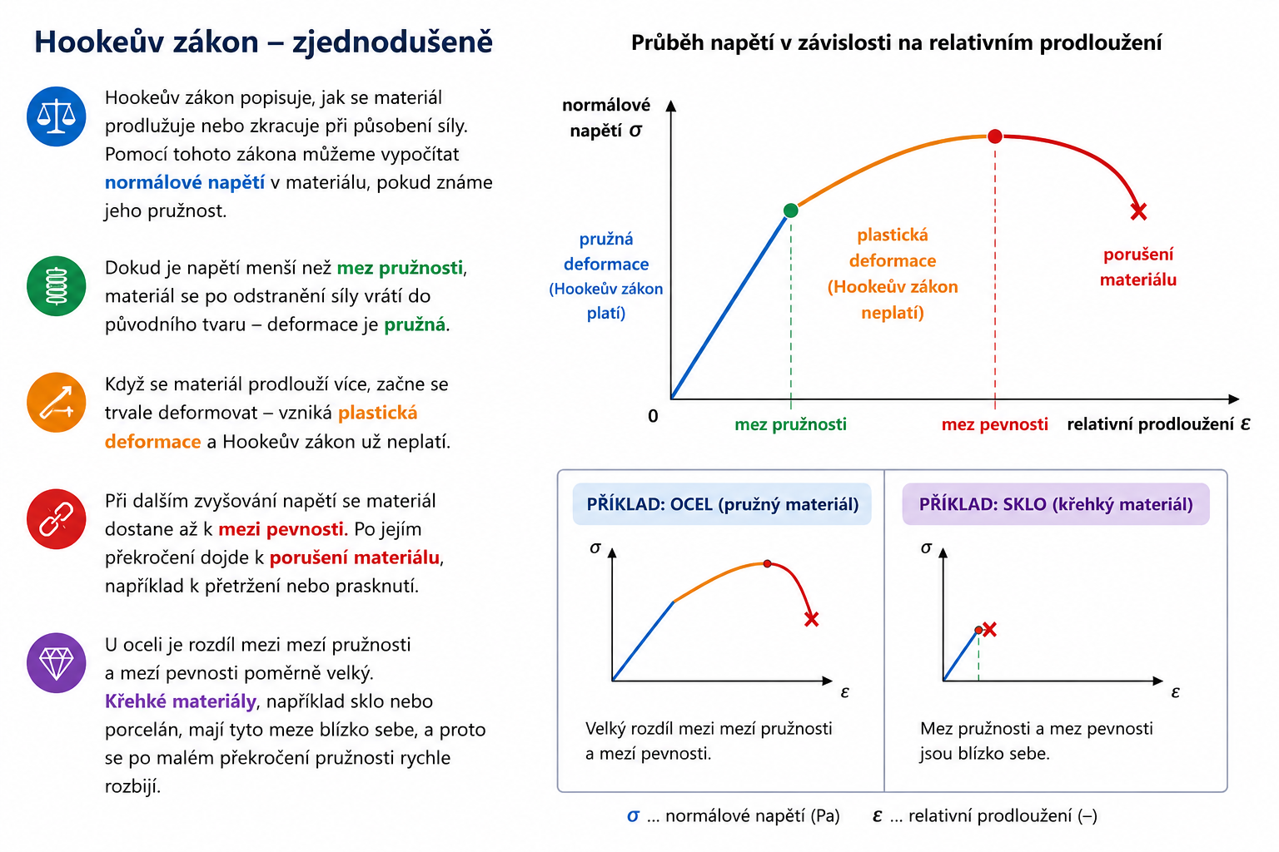

Slide 14
Konec
Jestliže se Vám prezentace líbí, řekněte to ostatním.
Jestliže máte připomínky, které by mohli prezentaci vylepšit napište to prosím mě
karel.sixl@pb.cz

